Slide 1
K U B E R N E T E S

Slide 2

K U B E R N E T E S

Slide 3
K U B E R N E T E S
ONE TO RULE THEM ALL

Slide 4
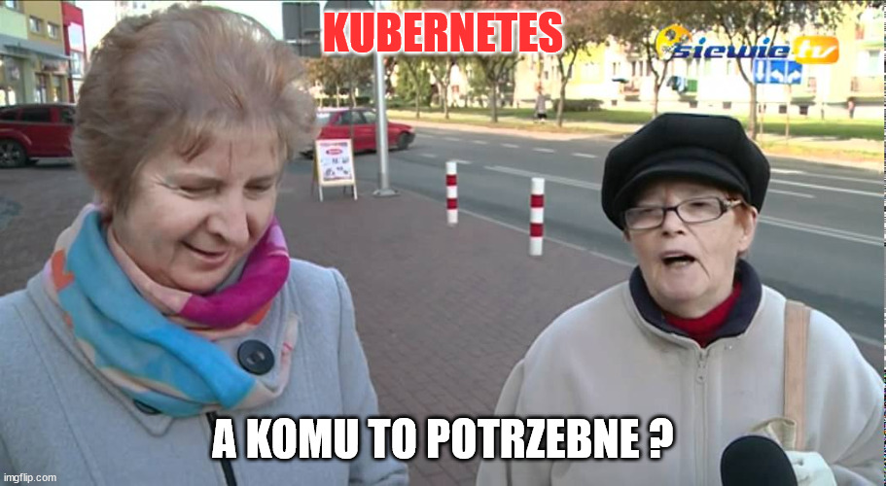

Slide 5
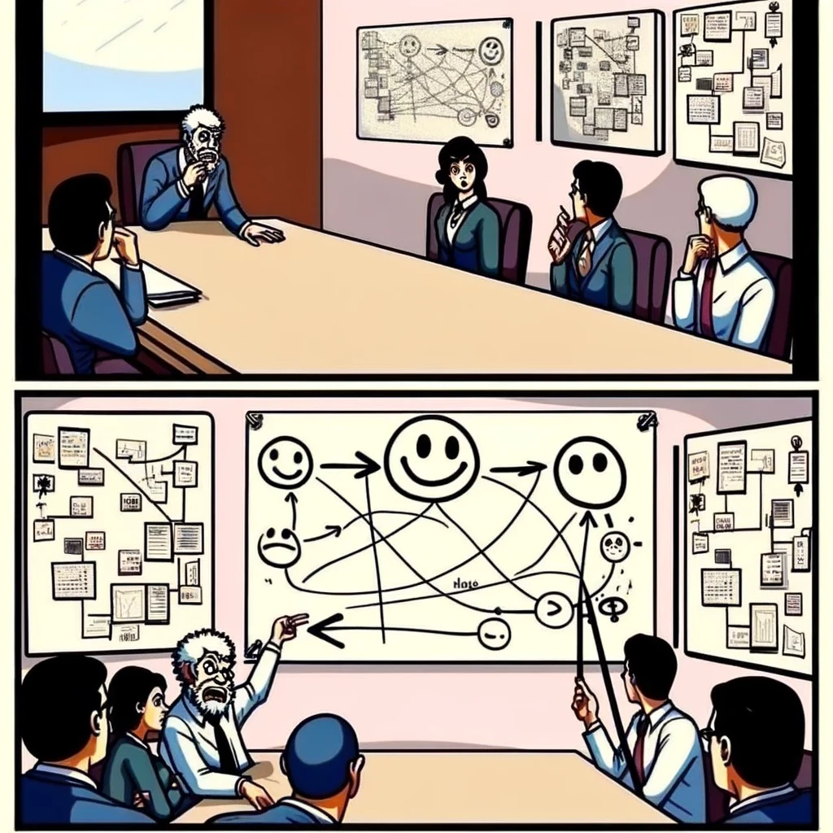
Strategia IT

Slide 6

Standaryzacja

Slide 7
Automatyzacja

Slide 8
Time to market

Slide 9
Bezpieczeństwo

Slide 10
Skalowalność

Slide 11
HA ( High Availability )

Slide 12
Cloud ready

Slide 13
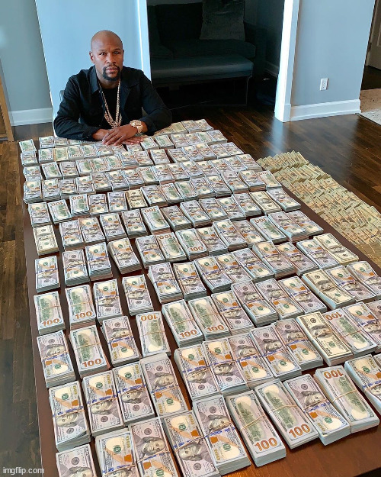
Money

